Slide 1
1.模型搭建
2.拓扑文件获得
3.能量最小化
4.NPT平衡（得到模型所用的合理构型）
5.做炼金自由能插值计算
前处理部分
溶剂化自由能（炼金自由能法）
后处理部分
gmx bar得到数据
注：整个教程以乙醇分子的溶剂化自由能为例
https://tutorials.gromacs.org/docs/free-energy-of-solvation.html

Slide 2
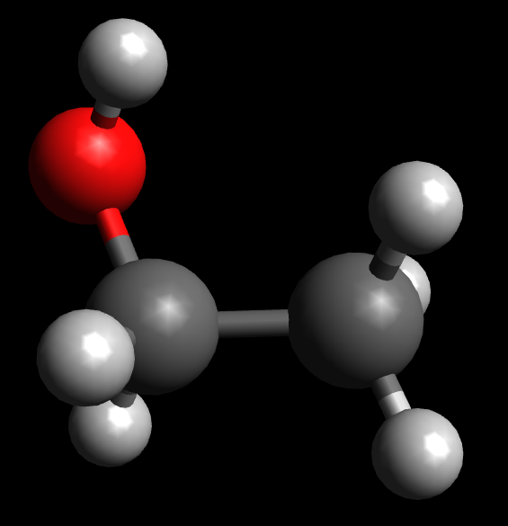
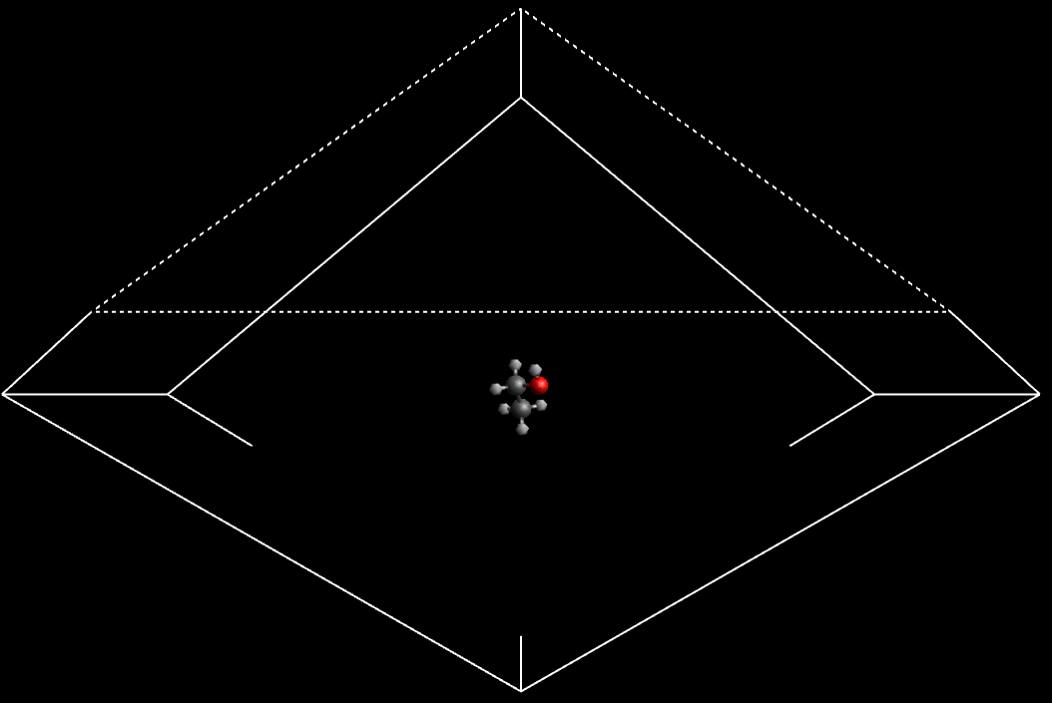
1.模型搭建
这一部分的处理相对简单，首先用avogodro软件绘制一个乙醇分子，保存为.pdb格式（gromacs只读取.pdb和.gro的模型文件）
将乙醇分子加入到一个菱形十二面体的模拟盒子中。
注：菱形十二面体形状的盒子相较于矩形盒子能更有效地包装周期性图像，这种形状在一些情况下能提供更好的模拟效果。且乙醇分子与盒子的边界处距离为1.2你们，也就是将乙醇分子放到盒子中间。
【gmx editconf -f ethanol.pdb -o box.gro -bt dodecahedron -d 1.2】

Slide 3
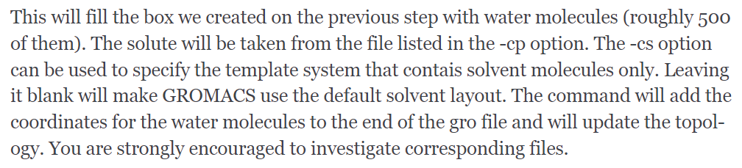
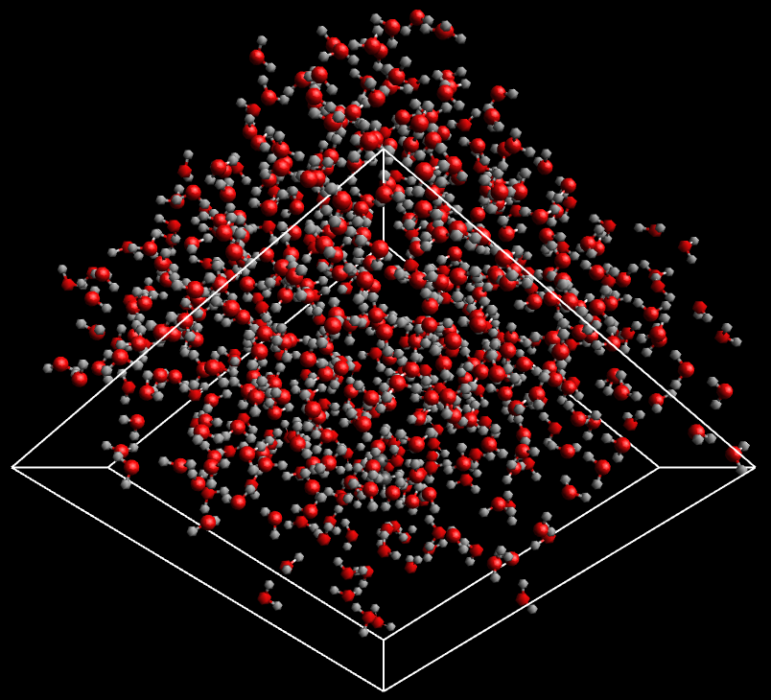
往盒子里面添加水分子，水分子的数量大概是500个左右。
【gmx solvate -cp box.gro -cs -o solvated.gro -p topol.top】
下图是官网详细解释。
至此，盒子模型搭建完成。

Slide 4
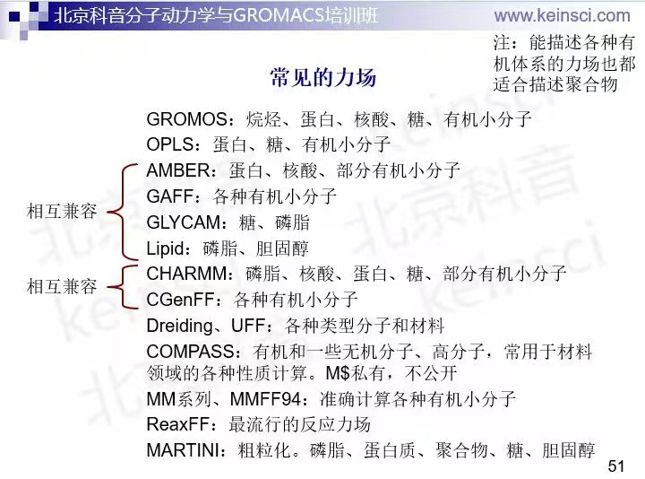
2.拓扑文件获得
考虑到整个体系是由水分子和乙醇分子的构成， 因此，这两个拓扑文件一定要兼容。对于水分子而言，OPLS力场能更好的描述其性质，但是对于有机小分子而言，GAFF与OPLS都能够很好的描述其成键和反键作用等，考虑到兼容性，统一采用OPLS力场对模型进行描述。下图是常见力场及其兼容性：
注：比较常用的一个软件是sobtop，但是此软件只能产生基于GAFF力场和AMBER力场的拓扑文件，可以看出来完全不兼容，而OPLS对有机分子也能很好的描述，因此采用此力场。

Slide 5
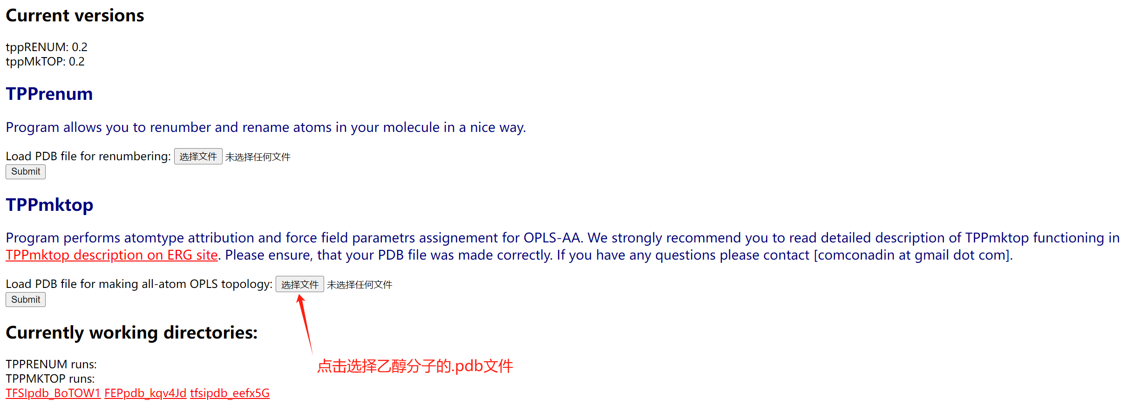
注：http://erg.biophys.msu.ru/tpp/ 此为在线产生拓扑文件的工具，此网址只读入.pdb文件类型。

Slide 6
注，对于水分子而言，只需要在gromacs中引用即可。最终只要将乙醇分子的拓扑文件和水分子的拓扑文件放在一个.top文件中即可。最终的拓扑文件展示：
;Topology for methane in TIP3P
#include "oplsaa.ff/forcefield.itp"
[ moleculetype ]
; Name nrexcl
ethanol 3
[ atoms ]
1 opls_135 1 INP C 1 -0.180 12.011000 ; [ CT] alkane CH3
2 opls_157 1 INP C 2 +0.145 12.011000 ; [ CT] all-atom C: CH3 & CH2, alcohols
3 opls_140 1 INP H 1 +0.060 1.008000 ; [ HC] alkane H.
4 opls_140 1 INP H 1 +0.060 1.008000 ; [ HC] alkane H.
5 opls_140 1 INP H 1 +0.060 1.008000 ; [ HC] alkane H.
6 opls_154 1 INP O 3 -0.683 15.999400 ; [ OH] all-atom O: mono alcohols
7 opls_140 1 INP H 2 +0.060 1.008000 ; [ HC] alkane H.
8 opls_140 1 INP H 2 +0.060 1.008000 ; [ HC] alkane H.
9 opls_155 1 INP H 4 +0.418 1.008000 ; [ HO] all-atom H(O): mono alcohols, OP(=O)2
[ bonds ]
1 2 dfTPP_bon_CT_CT_187
1 3 dfTPP_bon_HC_CT_191
1 4 dfTPP_bon_HC_CT_191
1 5 dfTPP_bon_HC_CT_191
2 7 dfTPP_bon_HC_CT_191
2 8 dfTPP_bon_HC_CT_191
2 6 dfTPP_bon_OH_CT_208
6 9 dfTPP_bon_OH_HO_254

Slide 7
接上页。注：[ bonds ]和[ angles ]之间必须有一个空格号。
[ angles ]
2 1 3 dfTPP_ang_HC_CT_CT_507
2 1 4 dfTPP_ang_HC_CT_CT_507
2 1 5 dfTPP_ang_HC_CT_CT_507
1 2 7 dfTPP_ang_HC_CT_CT_507
1 2 8 dfTPP_ang_HC_CT_CT_507
3 1 4 dfTPP_ang_HC_CT_HC_555
3 1 5 dfTPP_ang_HC_CT_HC_555
4 1 5 dfTPP_ang_HC_CT_HC_555
7 2 8 dfTPP_ang_HC_CT_HC_555
1 2 6 dfTPP_ang_OH_CT_CT_535
6 2 7 dfTPP_ang_OH_CT_HC_587
6 2 8 dfTPP_ang_OH_CT_HC_587
2 6 9 dfTPP_ang_HO_OH_CT_721
; water topology
#include "oplsaa.ff/tip3p.itp"
[ system ]
; Name
ethanol in water
[ molecules ]
; Compound #mols
ethanol 1
SOL 501

Slide 8
对于拓扑文件有几点注意：
1.[ moleculetype ]-[ angles ]的参数所有必须是乙醇分子的参数，因为此模型乙醇为溶剂，水是溶剂。
2.拓扑文件刚开始#include "oplsaa.ff/forcefield.itp"这里的意思是引用拓扑的主力场为OPLS力场，因此在这引用之后后面不再引用。
3.; water topology
#include "oplsaa.ff/tip3p.itp" 此项表示引用了水的拓扑，且水分子的拓扑采用tip3p.itp，此拓扑为目前最广泛使用的水模型拓扑，精度足以用于模拟。
4.[ molecules ]
; Compound #mols
ethanol 1
SOL 501 表示模型中共有一个乙醇分子，501个水分子，水在gromacs中称为SOL，且模型中共有501个水分子，这必须写对水分子的个数，不然一定报错。
对于拓扑文件的总结：因此，综上所述，对于溶剂化自由能的计算来说，只需要改溶质分子的拓扑参数，以及水分子的个数就可以计算了。

Slide 9
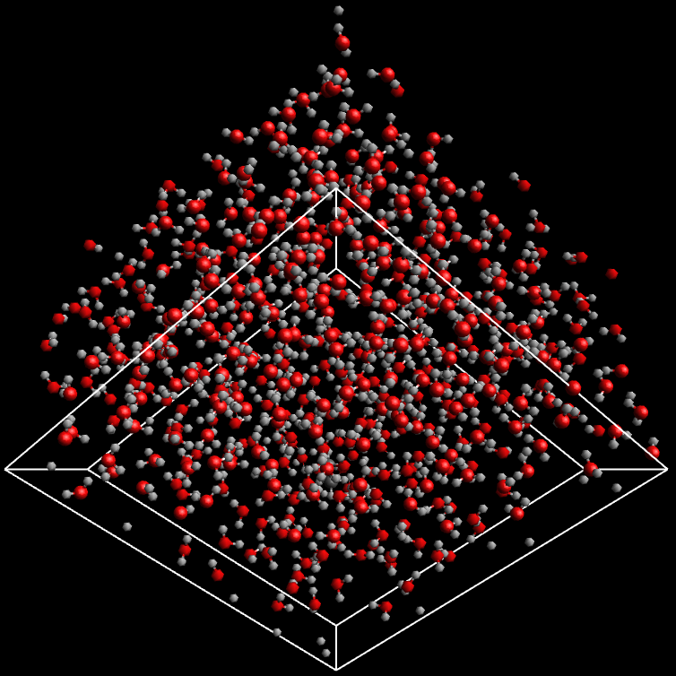
之后，准备做完之后可以进行模拟了。
能量最小化所需参数：em.mdp
integrator = steep
nsteps = 500
coulombtype = pme
【gmx grompp -f em.mdp -c solvated.gro -o em.tpr】
【gmx mdrun -v -deffnm em】
注：能量最小化的目的是让模型中不合理的分子接触变得更合理，让模型变得更合理。
注：em.mdp,equil.mdp,run.mdp三个文件的参数均可以在官网上找到。

Slide 10
接下来NPT平衡：
所需参数：
integrator = md
nsteps = 100000
dt = 0.002
nstenergy = 100
rlist = 1.1
nstlist = 10
rvdw = 1.1
coulombtype = pme
rcoulomb = 1.1
fourierspacing = 0.13
constraints = h-bonds
tcoupl = v-rescale
tc-grps = system
tau-t = 0.5
ref-t = 300
pcoupl = C-rescale
ref-p = 1
compressibility = 4.5e-5
tau-p = 1
gen-vel = yes
gen-temp = 300
【gmx grompp -f equil.mdp -c em.gro -o equil.tpr】
【gmx mdrun -deffnm equil】
注：对于液体模型而言，NPT平衡是非常重要的一件事，NPT下，分子间的作用力会随着压力和温度调整，模型盒子会改变，进而找到该模型最合理的状态。

Slide 11
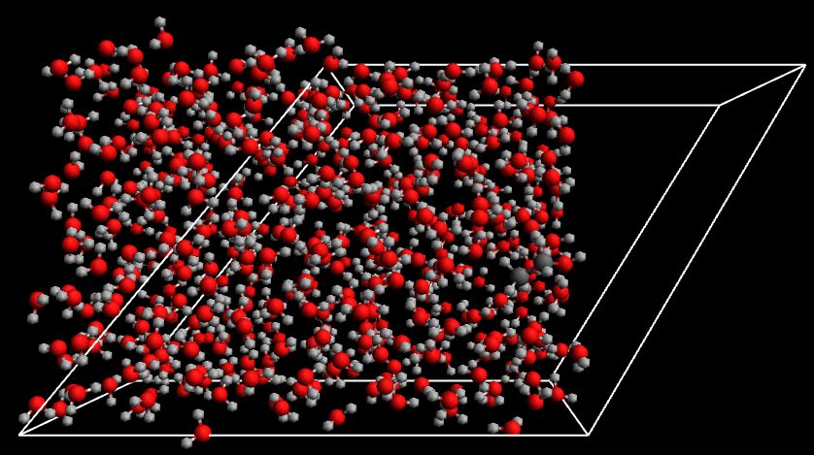
NPT下的模型如下图：

Slide 12
后处理部分
在上一步中，得到了合理的模型，在这以后，要进行的是炼金自由能的最后部分。
首先有个问题，何为炼金？在上一步中，模型从两者分离状态到两者融合，也就是从状态A到状态B，在这种情况下，我们是不能比较自由能差值的，因为盖斯定律明确定义，两个比较相近的模型才具有可比性，才可以计算其自由能差值，因此，我们在合理模型的基础上（NPT平衡下），对体系进行七个插值（λ=0.0 0.2 0.4 0.6 0.8 0.9 1.0），也就是人为的迫使模型成为那个状态，也就是说，这七个状态表示模型逐渐从分离状态变为互溶状态，这样一来就可以统计其状态，当七个状态统计完毕之后，用gmx bar计算其溶剂化自由能。

Slide 13
run.mdp 参数如下：
integrator = sd
nsteps = 100000
dt = 0.002
nstenergy = 1000
nstcalcenergy = 50 ; should be a divisor of nstdhdl
nstlog = 5000
; cut-offs at 1.0nm
rlist = 1.1
rvdw = 1.1
; Coulomb interactions
coulombtype = pme
rcoulomb = 1.1
fourierspacing = 0.13
; Constraints
constraints = h-bonds
; set temperature to 300K
tc-grps = system
tau-t = 2.0
ref-t = 300
; set pressure to 1 bar with a thermostat that gives a correct
; thermodynamic ensemble
pcoupl = C-rescale
ref-p = 1.0
compressibility = 4.5e-5
tau-p = 5.0

Slide 14
参数文件太大，接上图
; and set the free energy parameters
free-energy = yes
couple-moltype = ethanol
nstdhdl = 50 ; frequency for writing energy difference in dhdl.xvg, 0 means no ouput, should be a multiple of nstcalcenergy.
; these 'soft-core' parameters make sure we never get overlapping
; charges as lambda goes to 0
; soft-core function
sc-power = 1
sc-sigma = 0.3
sc-alpha = 1.0
; we still want the molecule to interact with itself at lambda=0
couple-intramol = no
couple-lambda1 = vdwq
couple-lambda0 = none
init-lambda-state = {}
; These are the lambda states at which we simulate
; for separate LJ and Coulomb decoupling, use
fep-lambdas = 0.0 0.2 0.4 0.6 0.8 0.9 1.0

Slide 15
对操作及参数的一些注释：
首先需要mkdir七个文件夹，0.0 0.2 0.4 0.6 0.8 0.9 1.0将上一步得到的所有文件cp到新建的这七个文件夹中，也就是说，这七个文件就相当于我们认为规定的七个状态。接着，
init-lambda-state = {}
这个参数需要修改，具体操作：是0.0的文件夹中修改为0，0.2的文件夹中修改为1，0.4的文件夹中修改为2，以此类推，直到最后的一个1.0文件夹中修改为6。
然后，每个文件夹中都需要执行以下命令：
【gmx grompp -f run.mdp -c equil.gro -r equil.gro -p topol.top】
【gmx mdrun】
确定执行完毕后，文件夹中会出现这个文件：dhdl.xvg
该文件包含了自由能相关的信息。
最后，用gmx bar提取模型的溶剂化自由能
【gmx bar -b 100 -f 0.?/dhdl.xvg】
注：-b 100指的是前100ps，应该无视，因为这是额外的平衡阶段，λ已经被设置了.

Slide 16
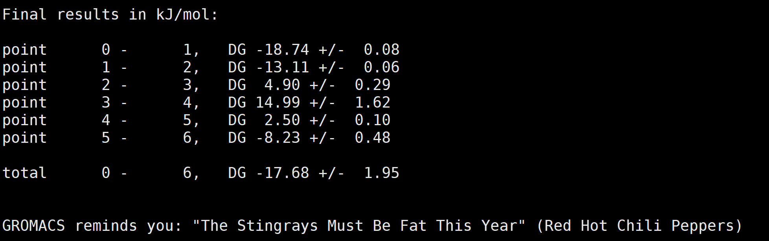
计算结果：
最终在此计算中，我得到的乙醇的溶剂化自由能数值是：-17.68+-1.95 KJ/mol，对比官网给的标准值-19.1+-0.3KJ/mol，结果吻合较好。

